Slide 1
Акция добрых дел
5 В класс
МАОУ «Лицей № 82 г. Челябинска»

Slide 2
Проект помощи приюту "ЛИС«, дому помощи животным, оставленным в садах
Цели проекта:
Собрать и передать корм для собак
Собрать и передать корм для кошек
Материальная помощь приюту

Slide 3
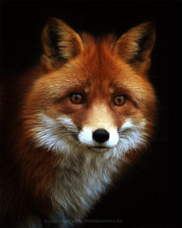
Информация о приюте
Приют построен в 2011 году, так как большое количество животных невозможно держать в квартире.
Мы рады любой помощи (мисок, лотков (больших), игрушек, лекарств, ковров, клеток, куриные головы или обрезь, макароны-это для собак, мокрый в пакетика вискас или китекат (для старых кошек у которых осталось очень мало зубов).
НАМ ОЧЕНЬ МАЛО ПОМОГАЮТ, МЫ ОЧЕНЬ НУЖДАЕМСЯ В ЛЮБОЙ ВАШЕЙ ПОМОЩИ.
Можно перечислить любую сумму хоть 10 руб. (для нас это уже огромная помощь) на карту Сбербанка: 4276 8720 2197 8706,
Альфа-банка: 4081 7810 6082 2000 8776 номер счета, Золотухина Олеся Владимировна владелец, а номер карты 4154 8161 1257 6124
QIWI Кошелек 8951-484-25-18
Яндекс кошелек номер счета: 41001668250670
Большая просьба отписываться когда и сколько перечислили денег. Отчет по поступившим деньгам буду выкладывать ОБЯЗАТЕЛЬНО.
Также у нас есть две копилки, которые находятся по адресу ул. Дегтярева, д.94 (магазин ЛидерПак) и салон красоты «Эллис» на ул. Жукова, д.45.
На данный момент в приюте находится 46 кошек, 5 котят и 8 собак.
Животных пристраиваем только новеньких, т.к. все остальные уже давно живут у нас.
Контактный телефон для связи: 8-951-484-25-18 Олеся 8-951-489-38-17 Мария Ивановна
Группа ВКонтакте https://vk.com/club42873369

Slide 4
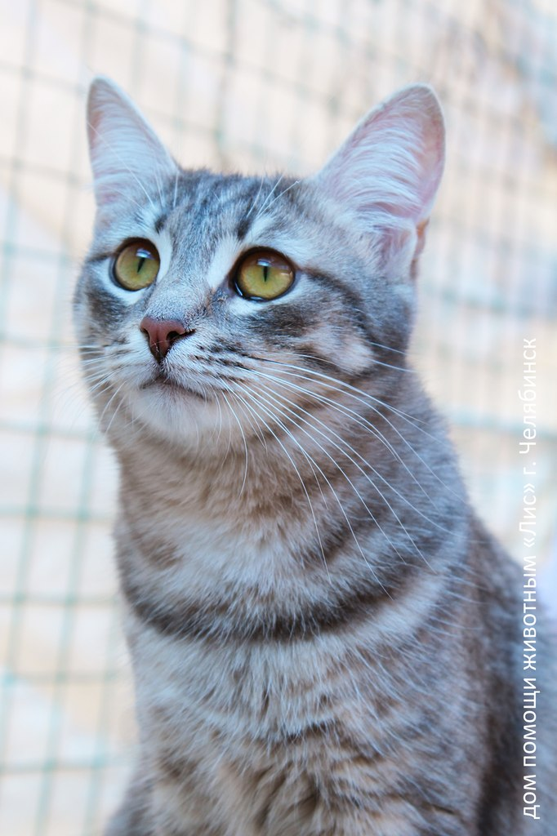
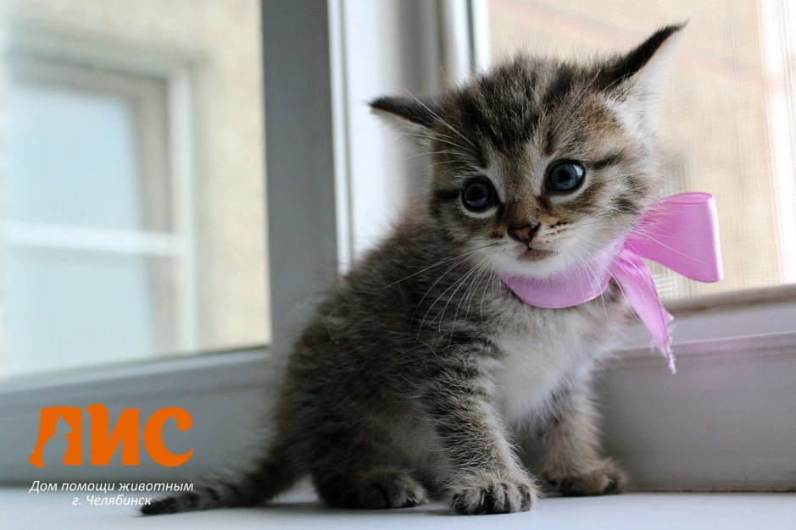
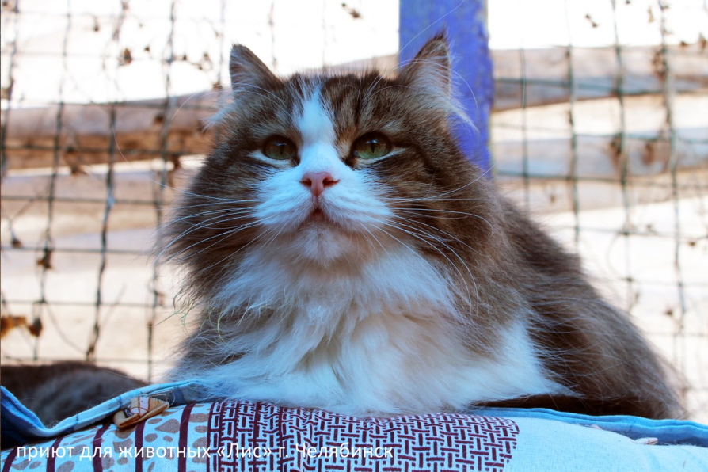
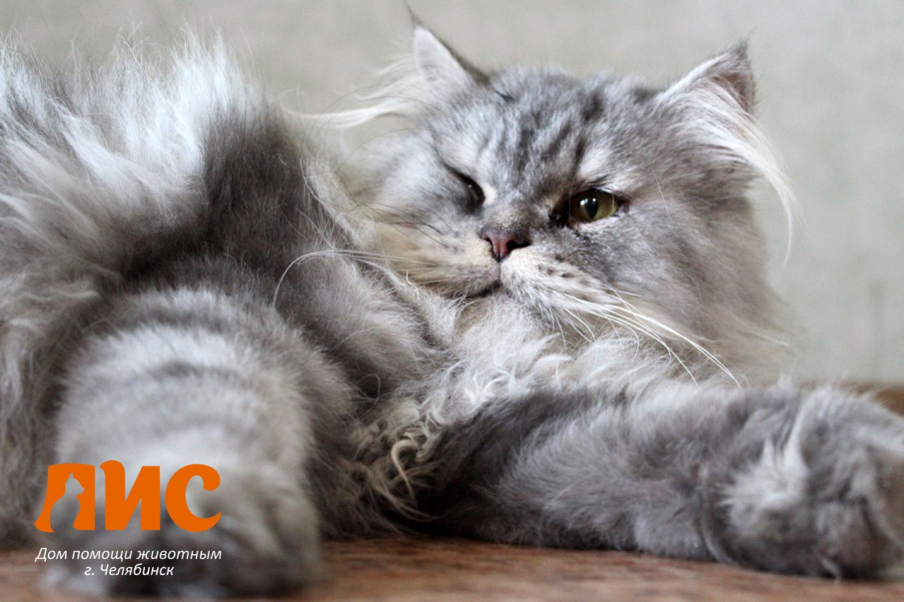
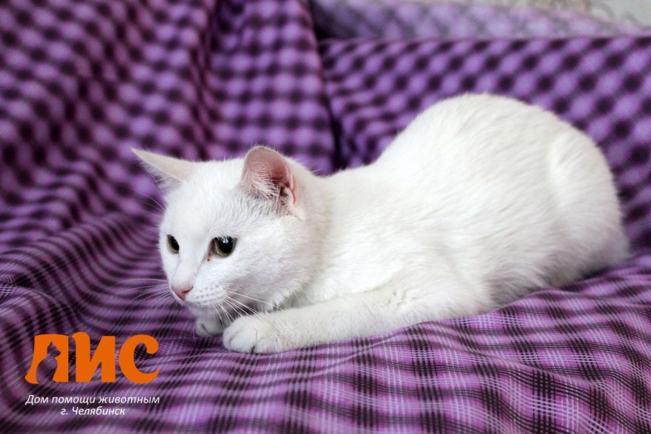

Slide 5
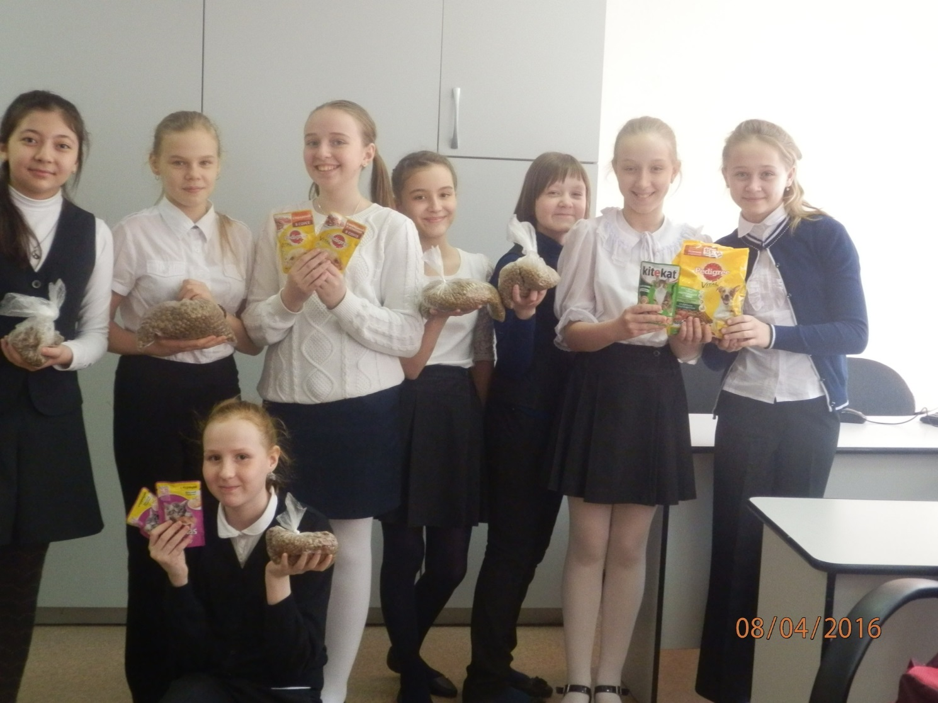

Slide 6
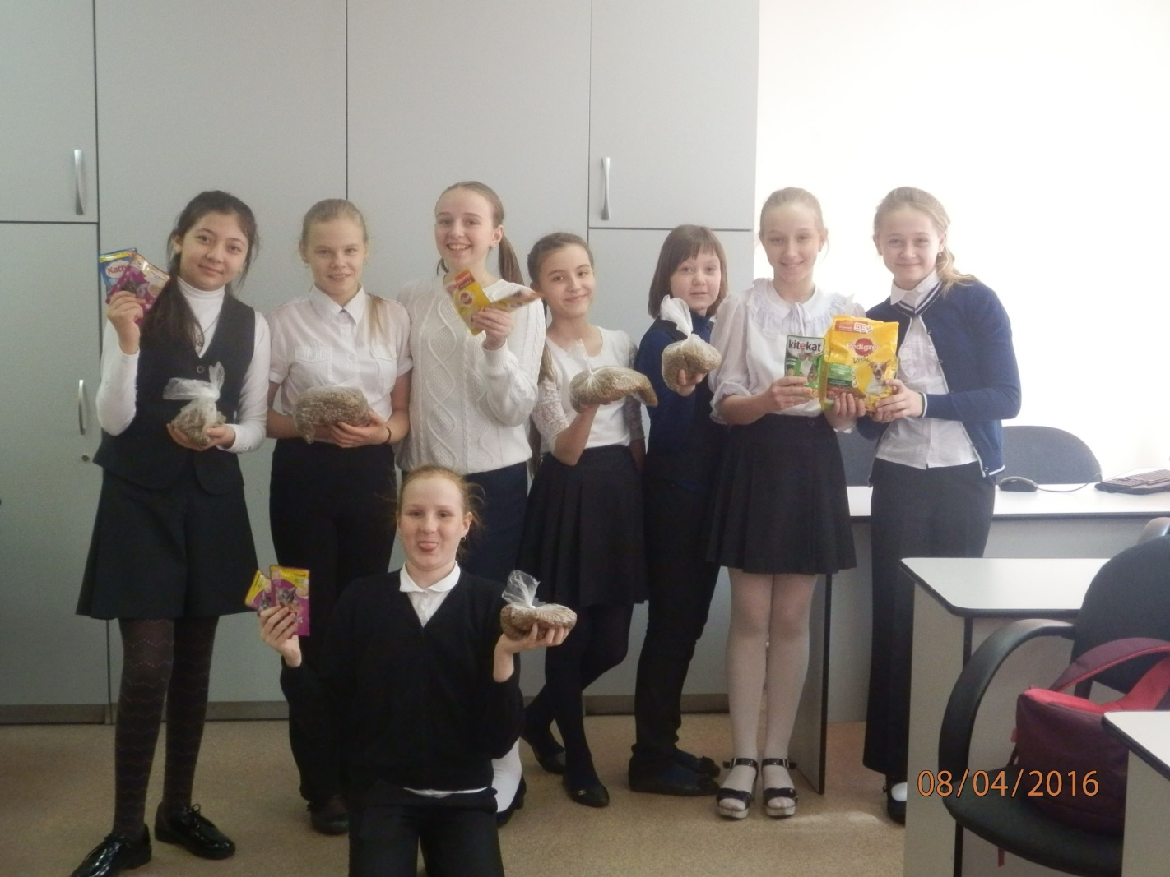

Slide 7
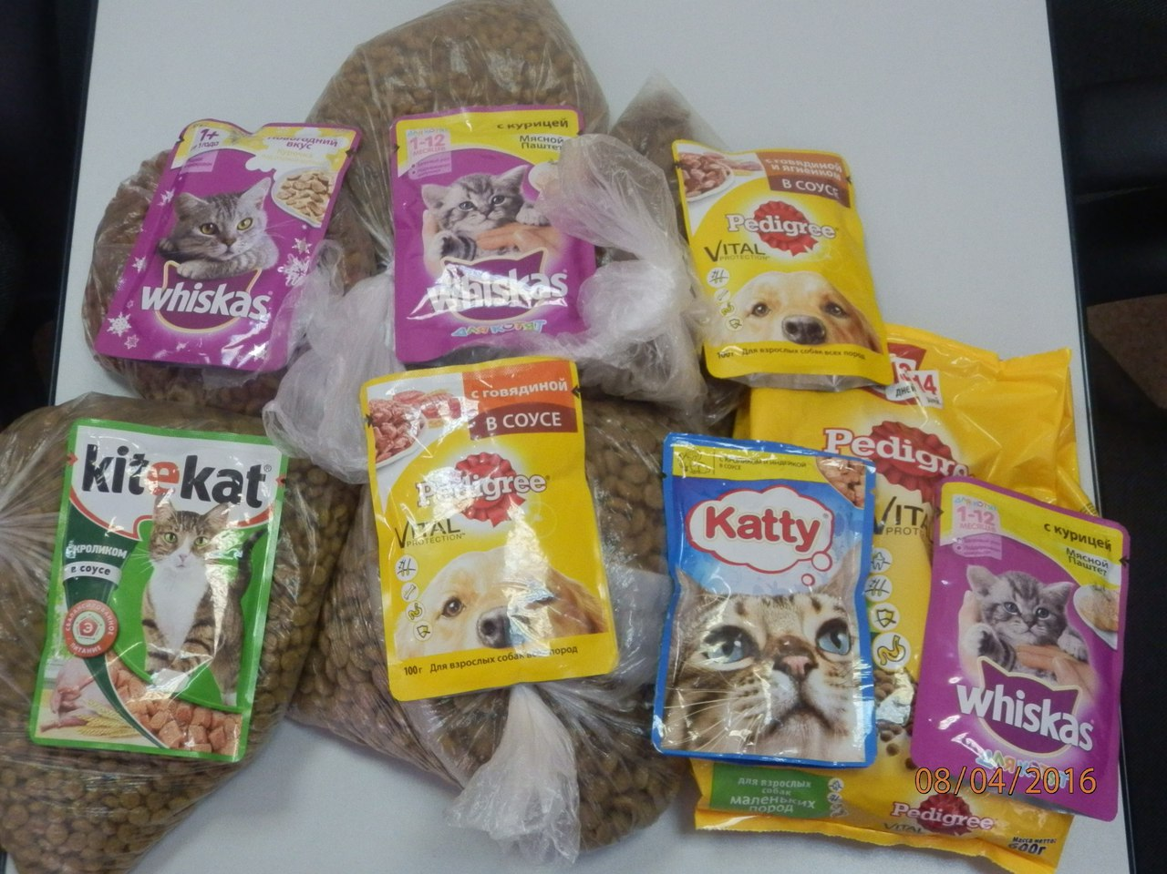

Slide 8
